Slide 1
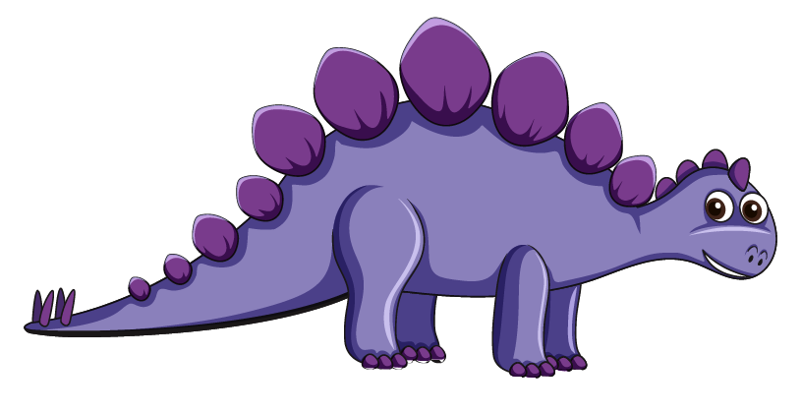

Khủng long là loài vật thường sống thành bầy đàn ở các vùng đất khô.
Trong suy nghĩ của nhiều người, khủng long là loài vật khổng lồ. Nhung trên thực tế, có loài khủng long chỉ bằng một chú chó nhỏ. Khủng long thường ăn thịt, cũng có một số loài ăn cỏ.
Chân khủng long thẳng và rất khoẻ. Vì thế chúng có thể đi khắp một vùng rộng lớn để kiếm ăn. Khủng long có khả năng săn mồi tốt nhờ có đôi mắt tinh tường cùng cái mũi và đôi tai thính. Khủng long cũng có khả năng tự vệ tốt nhờ vào cái đầu cứng và cái quất đuôi dũng mãnh.
Trước khi con người xuất hiện, khủng long đã bị tuyệt chủng. Vì thế, chúng ta sẽ không bao giờ có thể nhìn thấy khủng long thật.
Hoài Anh tổng hợp

Slide 2

1
Bài đọc cho biết những thông tin nào về khủng long?
a. Thường sống ở các vùng đất khô
b. Có kích thước khổng lồ
c. Ăn cỏ hoặc ăn thịt
d. Hung dữ
Notes:
Hương Thảo – Zalo 0972115126

Slide 3
Những bộ phận nào giúp khủng long săn mồi tốt?
2
Chân khủng long thẳng và rất khoẻ. Vì thế chúng có thể đi khắp một vùng rộng lớn để kiếm ăn. Khủng long có khả năng săn mồi tốt nhờ đôi mắt tinh tường cùng cái mũi và đôi tai thính. Khủng long cũng có khả năng tự vệ tốt nhờ vào cái đầu cứng và cái quất đuôi dũng mãnh.
Khủng long có khả năng săn mồi tốt nhờ đôi mắt tinh tường cùng cái mũi và đôi tai thính.
Notes:
Hương Thảo – Zalo 0972115126

Slide 4
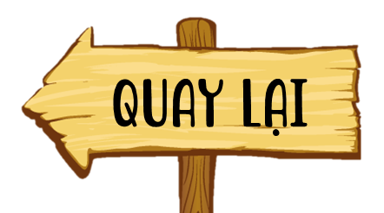
Nhờ đâu khủng long có khả năng tự vệ tốt?
3
Chân khủng long thẳng và rất khoẻ. Vì thế chúng có thể đi khắp một vùng rộng lớn để kiếm ăn. Khủng long có khả năng săn mồi tốt nhờ đôi mắt tinh tường cùng cái mũi và đôi tai thính. Khủng long cũng có khả năng tự vệ tốt nhờ vào cái đầu cứng và cái quất đuôi dũng mãnh.
Khủng long có khả năng tự vệ tốt nhờ cái đầu cứng và cái quất đuôi dũng mãnh.
Notes:
Hương Thảo – Zalo 0972115126

Slide 5
4
Vì sao chúng ta không thể gặp khủng long thật?
Trước khi con người xuất hiện, khủng long đã bị tuyệt chủng. Vì thế chúng ta sẽ không bao giờ nhìn thấy khủng long thật.
Notes:
Hương Thảo – Zalo 0972115126

Slide 6



Nội dung
Bài đọc đã giúp các em hiểu rõ hơn về đặc điểm từng bộ phận của khủng long; thức ăn, nơi sống của khủng long. Hiểu được khủng long là một loài động vật đã tuyệt chủng nên chúng ta không thể gặp khủng long thật.
Notes:
Hương Thảo – Zalo 0972115126

Slide 7
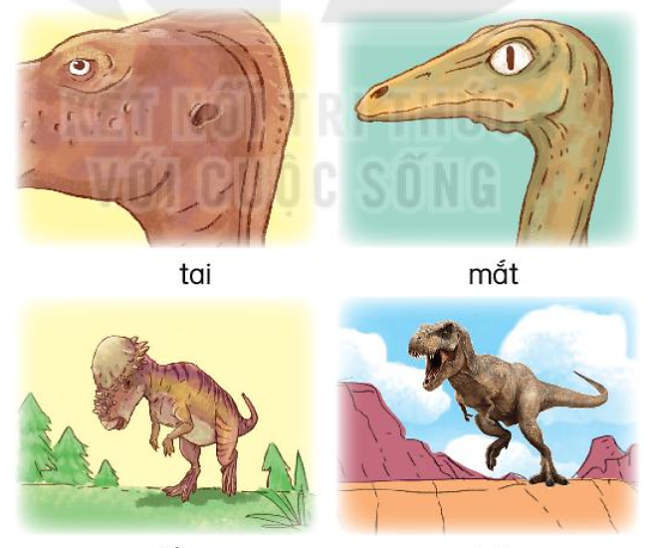
1. Tìm trong bài các từ ngữ tả các bộ phận của khủng long
mắt
tai
đầu
đuôi
chân

Slide 8
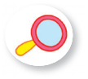
2
Hỏi – đáp về đặc điểm các bộ phận của khủng long?
M:
Đầu khủng long rất cứng.
Đầu khủng long thế nào?

